Slide 1
Popmuziek
Amerika en Engeland 50/60 jaren
“ Rock and Roll music, if you like it, if you feel it, you can’t help but move to it. That’s what happens to me. I can’t help it. “
Elvis Presley

Slide 2
Hoe zagen de jaren ‘50 eruit?

Slide 3
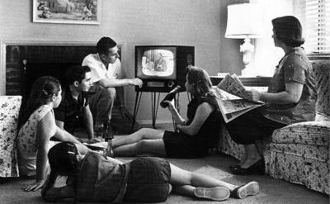
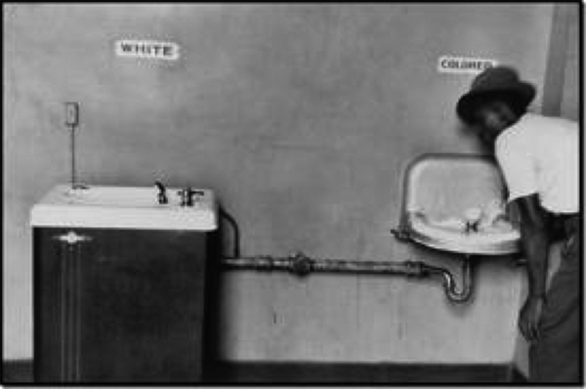
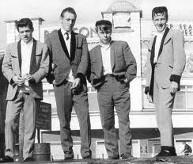
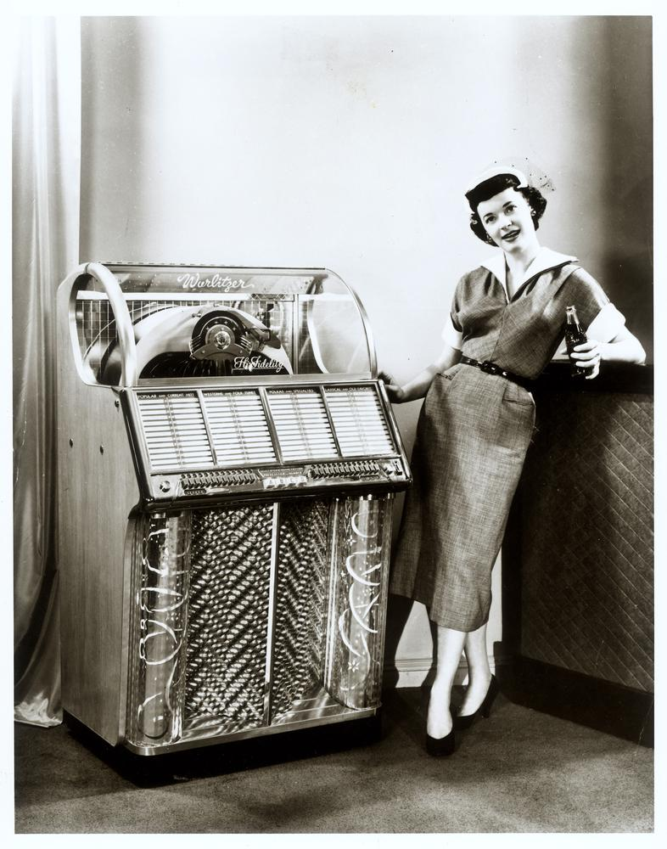
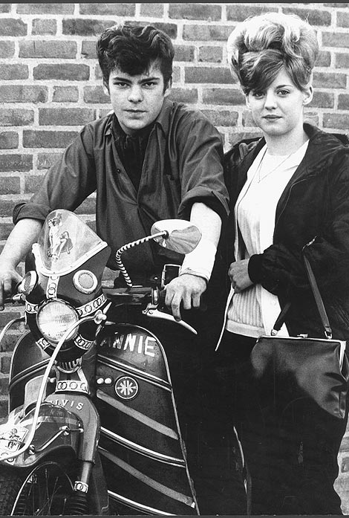
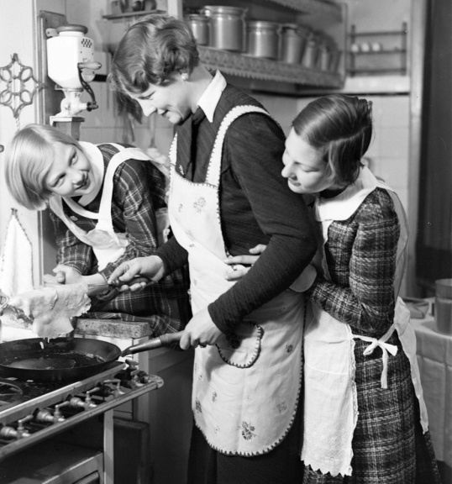
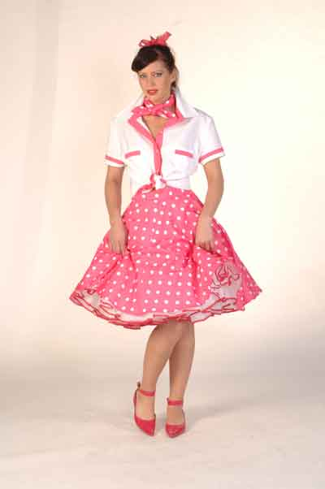

Slide 4
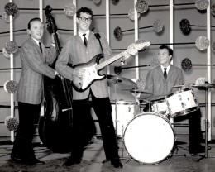
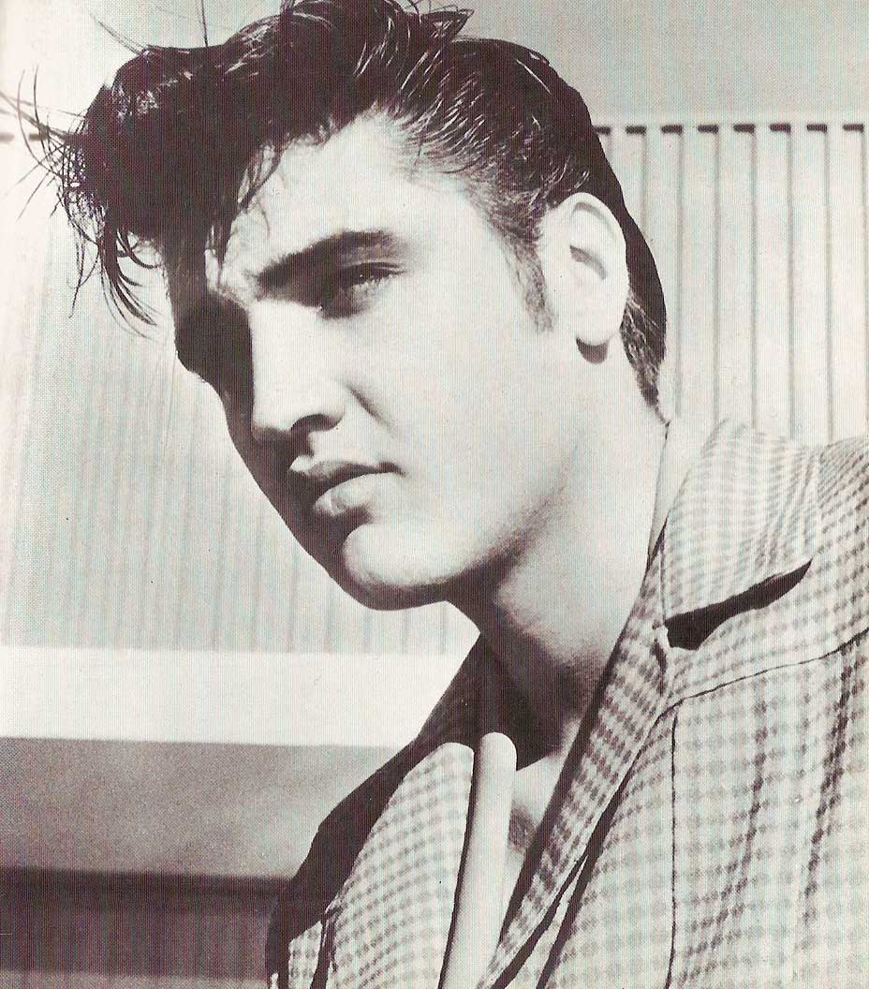
“A white boy who sounded black” Amerika jaren ‘50
Scheiding blank en zwart (zelfs eigen radiostations)
Rhythm-and-blues is zwarte muziek
Opzwepende muziek met ritme-sectie: drums/bas/gitaar
Elvis eerste popidool
Eigen “opwindende” dans
https://www.youtube.com/watch?v=sGZm7EOamWk
https://www.youtube.com/watch?v=COFHGFZxtnY

Slide 5
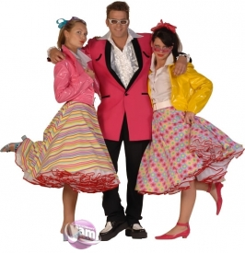
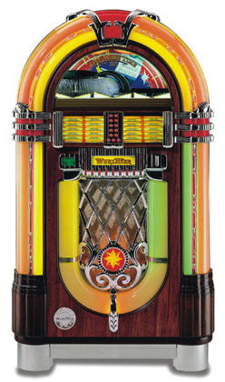
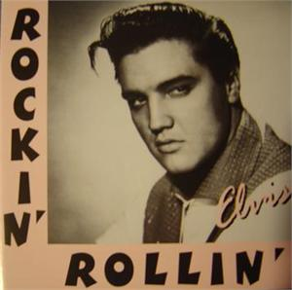
Popmuziek geboren
DE muziek voor blanke jeugd
Afzetten tegen ouders
Eigen opzwepende dans
Eigen kleding: suikerspinnen, vetkuif
Gekte, totaal nieuw voor jeugd
https://www.youtube.com/watch?v=3PdVqWuqUsI
https://www.youtube.com/watch?v=mOLOeaYjRME

Slide 6
Kenmerken Rock and Rollmuziek
Akkoordenschema: Gebaseerd op een akkoordenschema van 3 akkoorden
Instrumenten: Drums, basgitaar, gitaar eventueel aangevuld met saxofoon en piano
Muziek: Niet te ingewikkeld, duidelijke structuur van refrein en couplet en opzwepende beat
Dansen: Vanuit de heupen

Slide 7
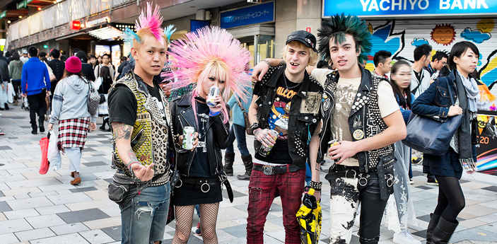
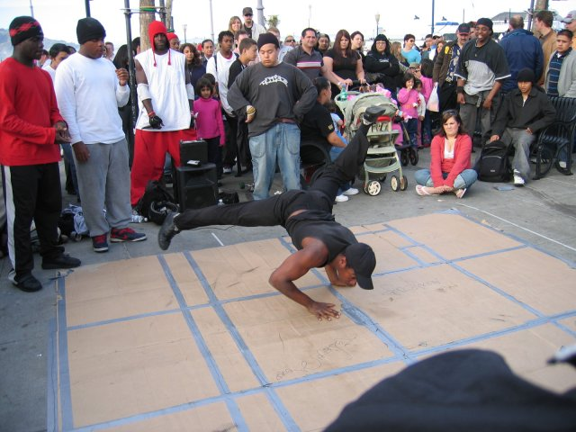
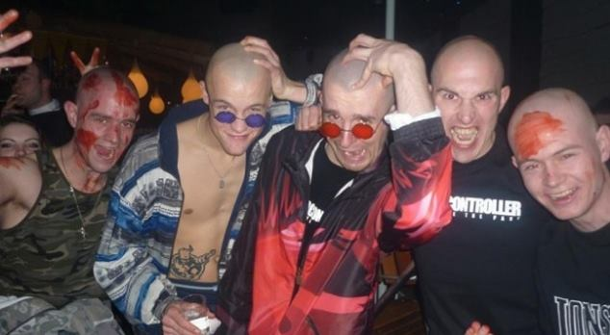
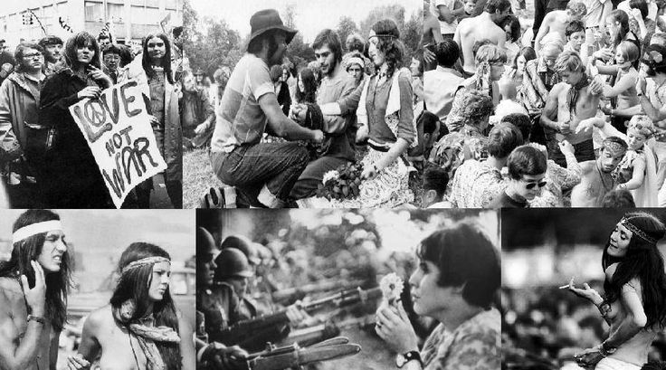
Jeugdcultuur geboren
Een jongerencultuur is een groep jongeren die gebruik maken van dezelfde soort normen en waarden. Dit uit zich in kleding en andere uiterlijke kenmerken, taal en muziek.

Slide 8
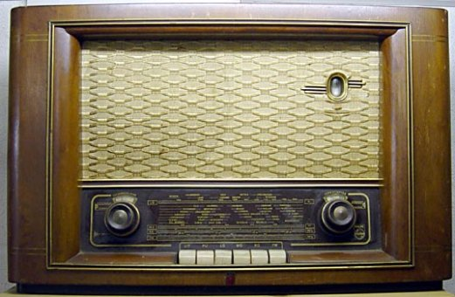
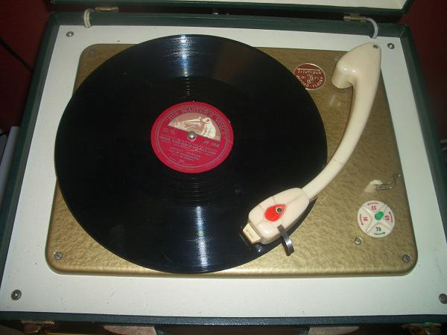
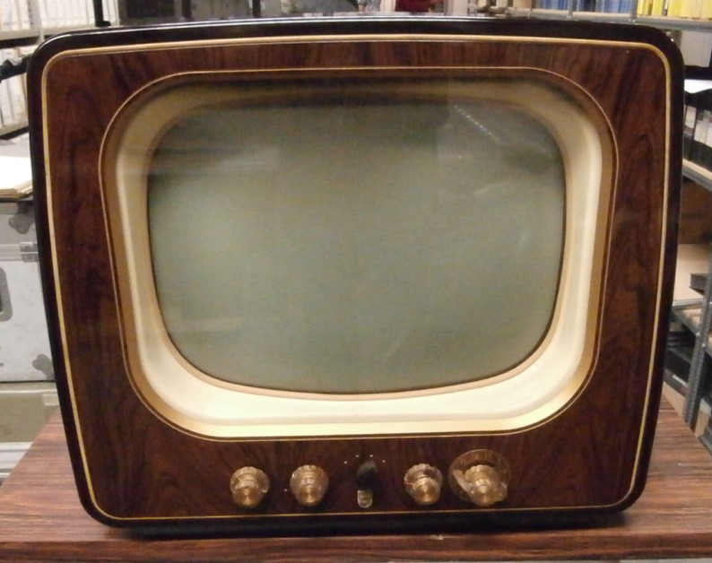
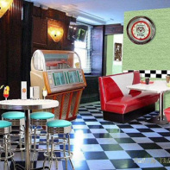
Muziek belangrijk identificatiemiddel

Slide 9
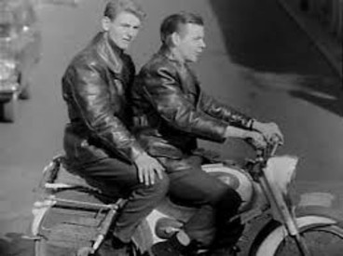
Nederlands jeugd begint ook te verwilderen!
https://www.youtube.com/watch?v=w9dtRCWWX64

Slide 10
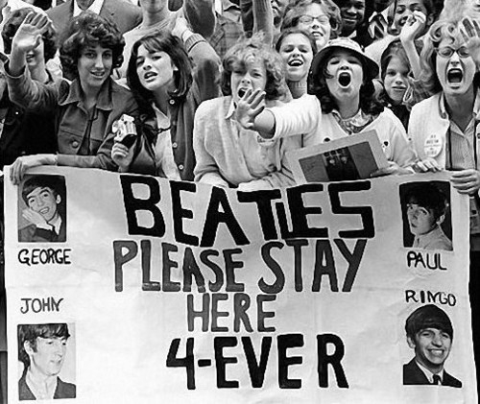
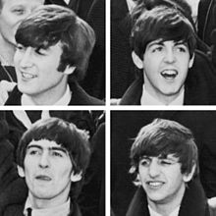
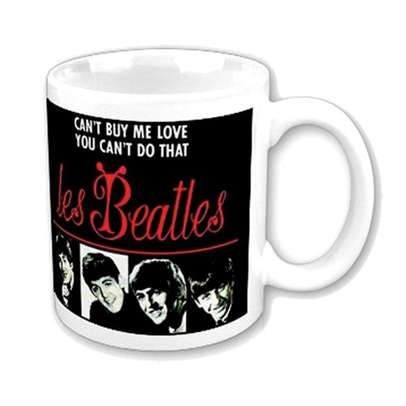
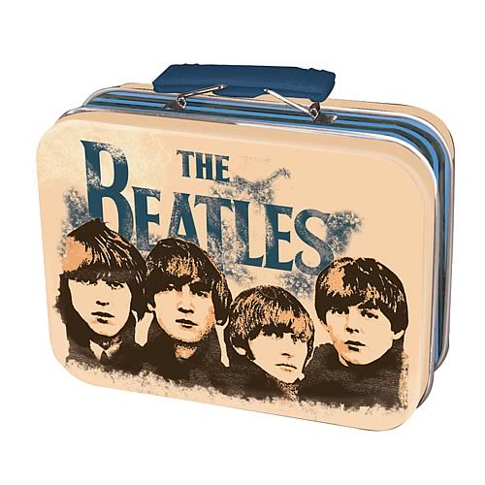
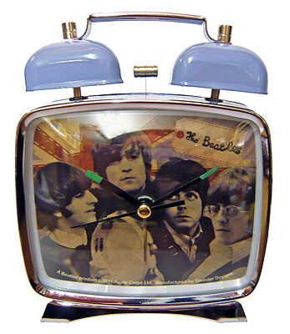
Britse popmuziek jaren ‘60
Bands treden op als collectief
Zichtbare kenmerken: kleding en haardracht
Beatles –mania
https://www.youtube.com/watch?v=JlvCzCgVClw

Slide 11
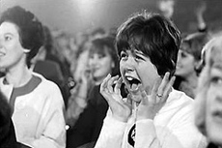
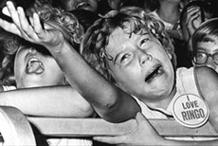
Beatles-mania
Hysterische taferelen tijdens het optreden van de Beatles in Nederland, juni 1964. Ze traden op voor een tv-show in Hillegom, een rondvaarttocht door Amsterdam en twee concerten in een veilinghal in het Westfriese dorp Blokker. Diskjockey Willem van Kooten van Radio Veronica was bij het live-concert in Blokker: "Het was een vreselijke herrie, één langgerekte schreeuw was het. Je hoorde absoluut niets van de muziek, alleen maar gegil."

Slide 12
Beatles in Nederland
http://www.npogeschiedenis.nl/speler.WO_VPRO_041230.html

Slide 13
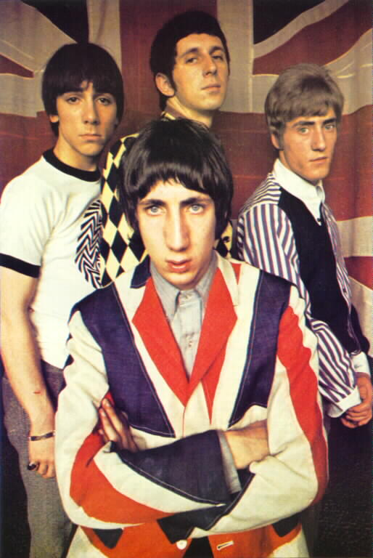
Rebels
The Rolling Stones – I can’t get no
satisfaction!
# The Who – provoceren
http://www.youtube.com/watch?v=7xZOrWK6d4g

Slide 14
Nog meer provoceren

